Slide 1

大模型价值观评价方法
日期：11.19

Slide 2
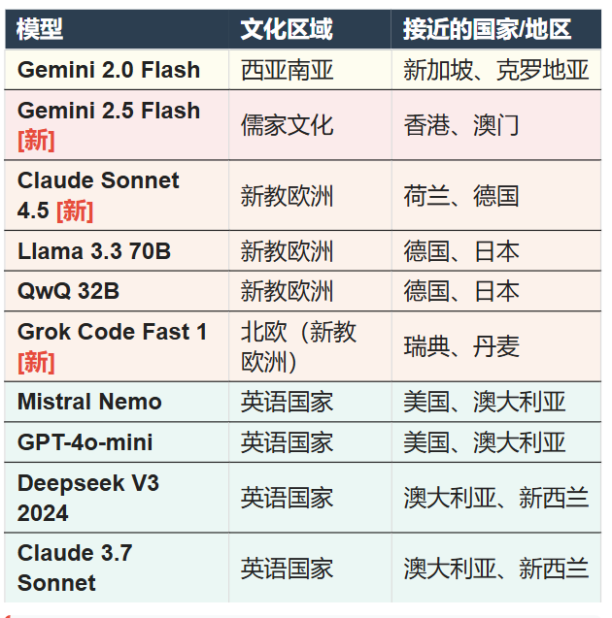
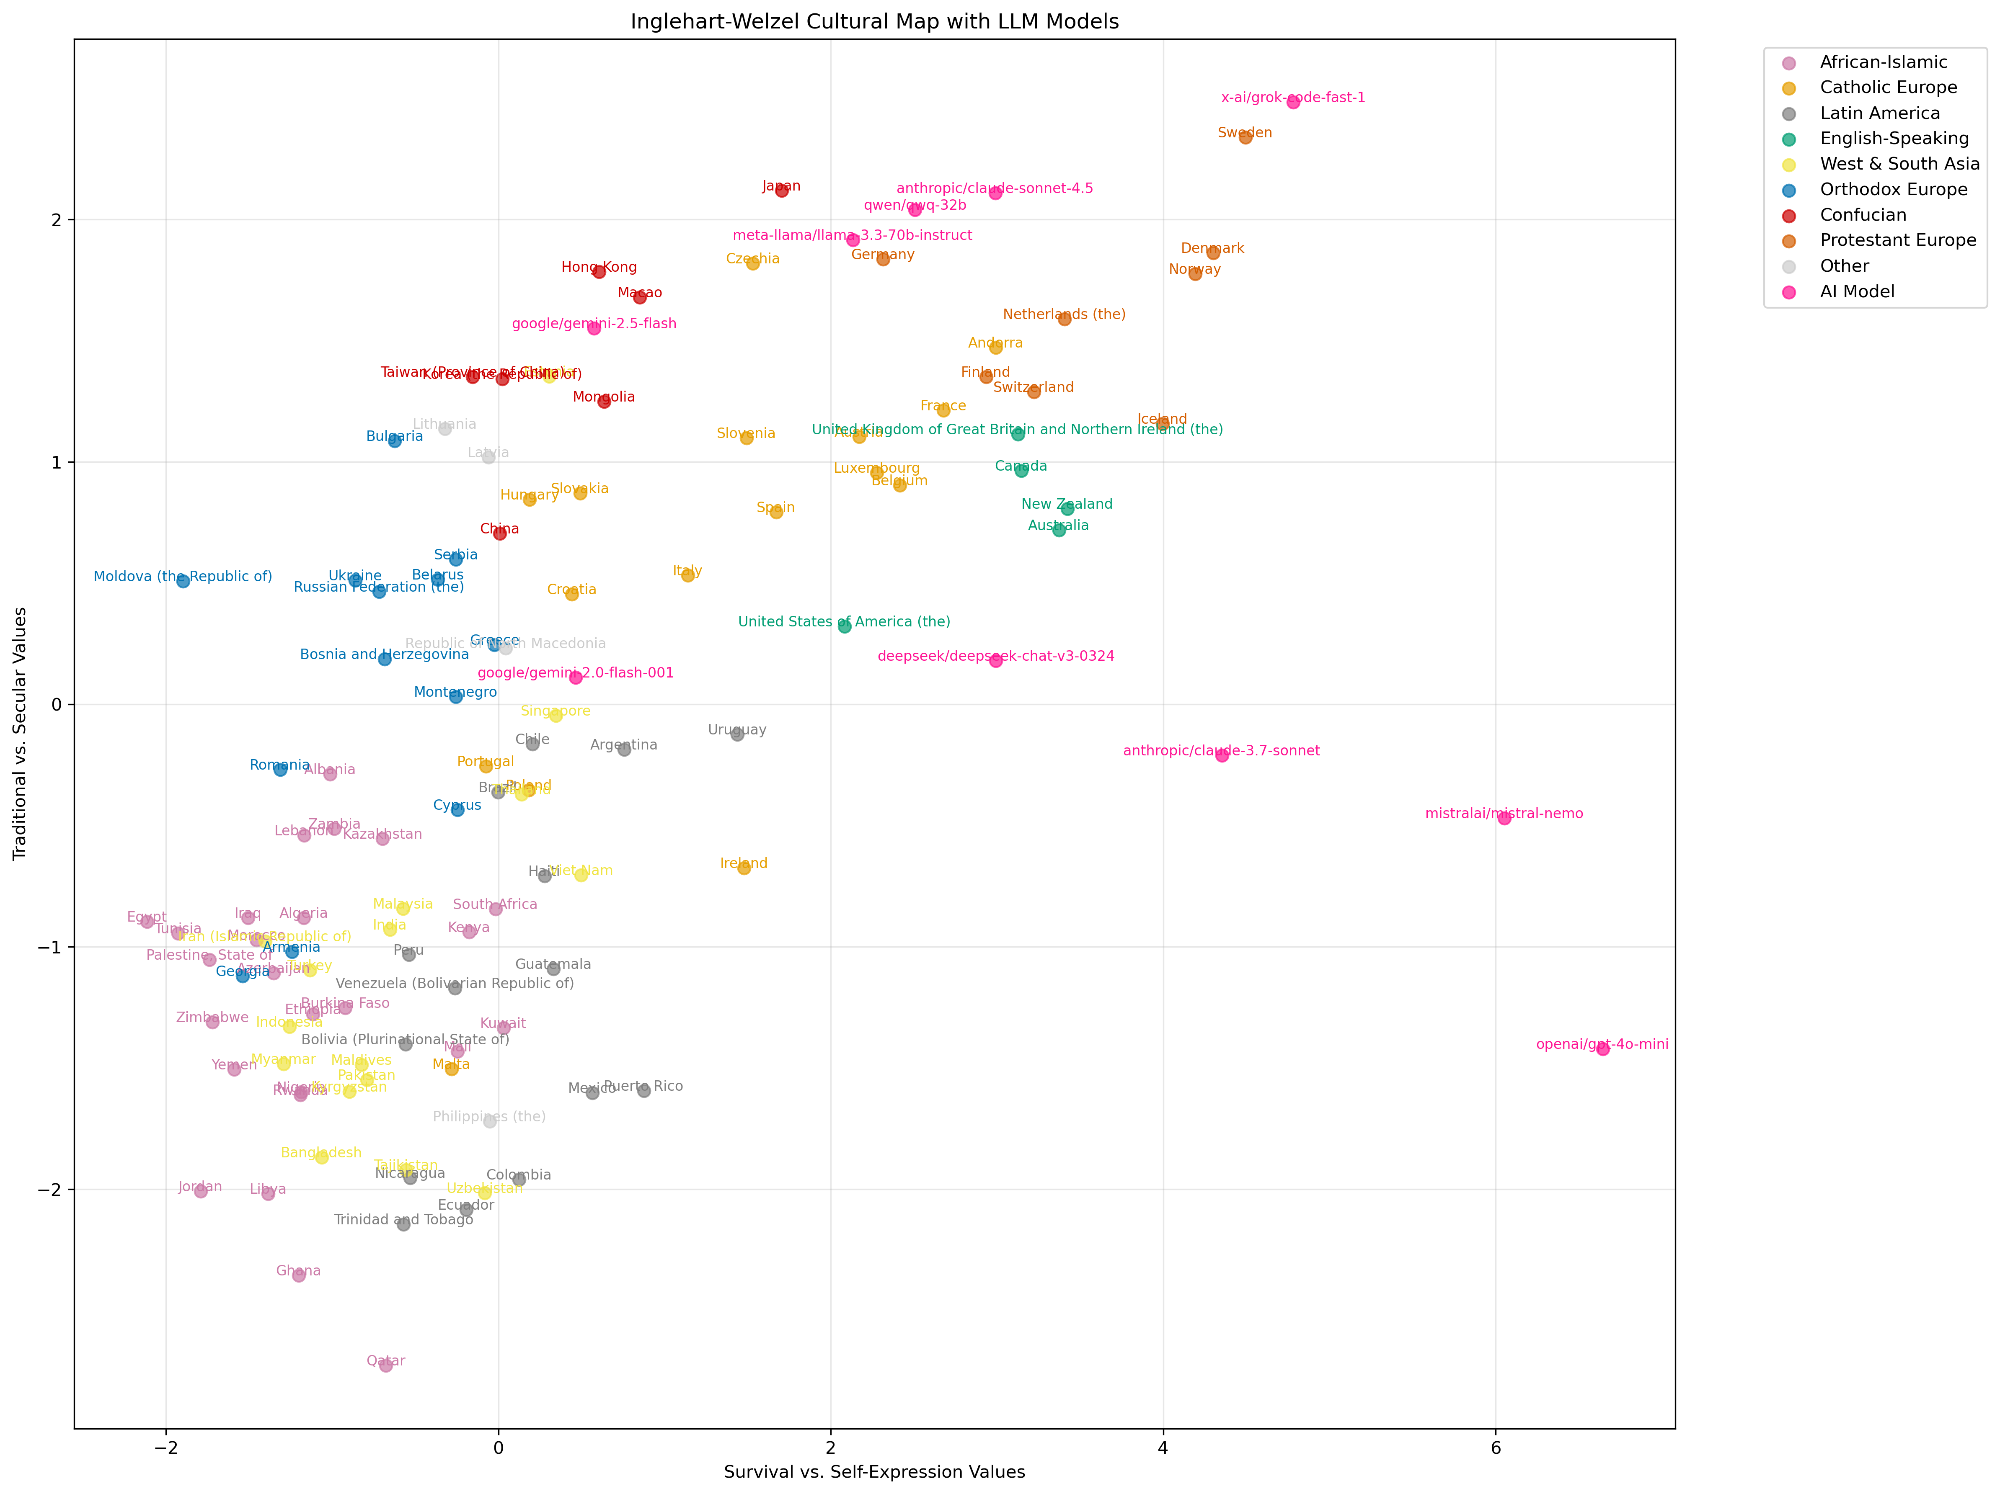
Stage1 大模型价值观新增3个模型
Notes:
新增3模型特点
Gemini 2.5: 港澳特色（儒家文化圈）
Claude 4.5: 欧洲中心（新教欧洲）
Grok: 北欧（新教欧洲）
大部分模型原生位置集中在新教欧洲 + 英语国家文化圈
Deepseek（中国）却接近西方 → 英语数据占比高
Claude 3.7 vs 4.5：同系列不同版本，位置差异大
Gemini 2.0 vs 2.5：2.5更偏向东亚
10个模型覆盖全球各文化区域

Slide 3
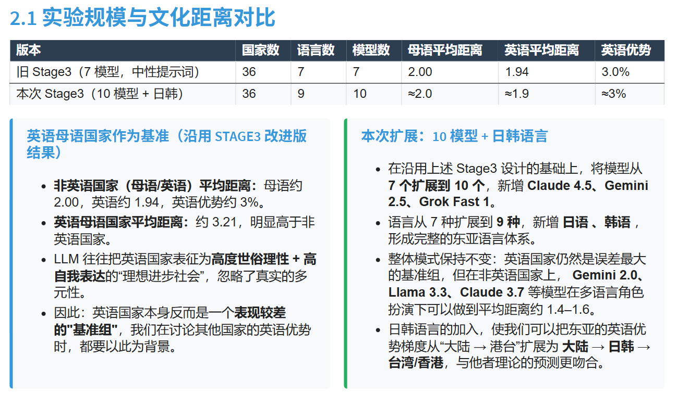
Stage3 多语言模仿
Notes:
本页用表格把 **旧 Stage3（7 模型）** 和 **本次 10 模型 + 日韩** 在国家数、语言数、模型数及 **母语/英语平均距离** 上的整体对比放在一起。
两个版本中，母语平均距离 ≈ 2.0，英语平均距离 ≈ 1.9，英语优势约 3%，说明在使用中性提示词之后，整体“英语悖论”已经被压到很小。
本次 10 模型 + 日韩扩展，在保持整体英语优势约 3% 不变的前提下，让我们可以细看 **东亚五语言/五国家** 的母语 vs 英语差异（见下一页），以及新模型在日语/韩语上的专项优化表现。

Slide 4
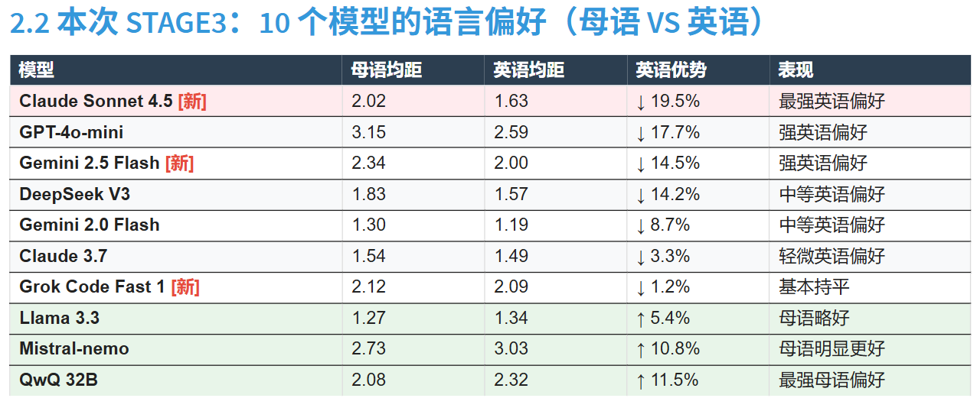
Stage3 多语言模仿
Notes:
- 大部分模型在英语下仍有约 1%–20% 的优势。
- 代表性的英语优势模型包括：GPT-4o-mini、Claude Sonnet 4.5（[新]）、Gemini 系列（尤其 Gemini 2.5 Flash [新]）、DeepSeek 等。
- 同时也出现了 **Llama 3.3、Mistral-nemo、QwQ 32B** 这类明显 **母语更好** 的模型（↑），说明部分模型在本地语言上的优化开始反向抵消“英语优势”。

Slide 5
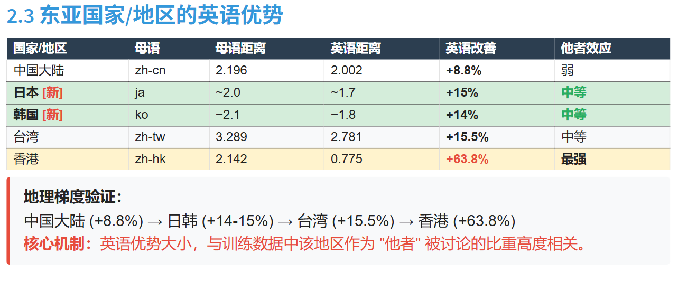
Stage3 多语言模仿
Notes:
- 英语优势大小，与训练数据中该地区作为"他者"被讨论的比重高度相关
- 香港作为"东方主义"视角下被讨论最多的地区，英语优势最为显著
- 日韩的加入验证了这一梯度的连续性

Slide 6
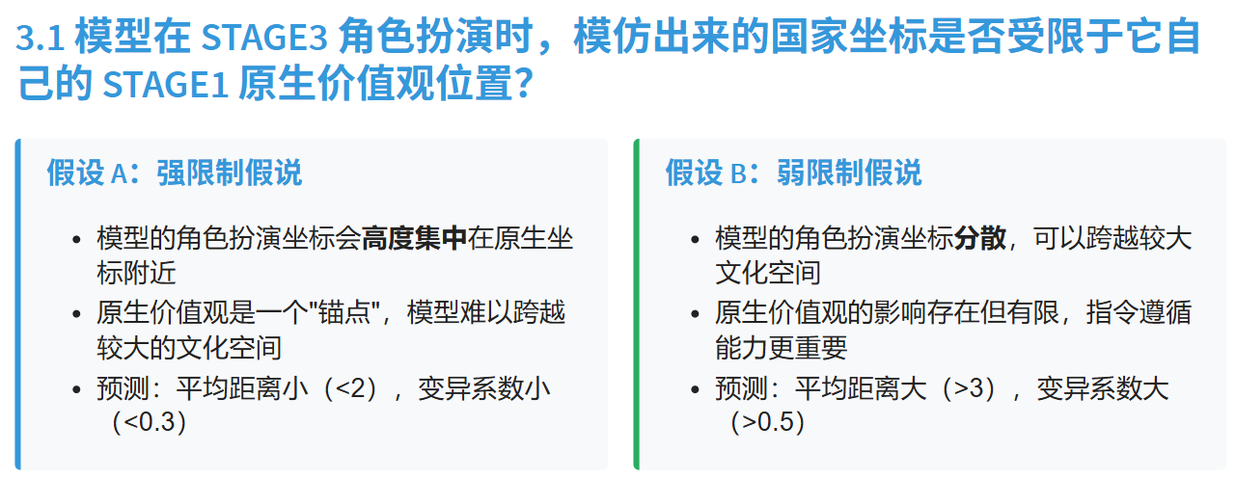
原生价值观对角色扮演的影响

Slide 7
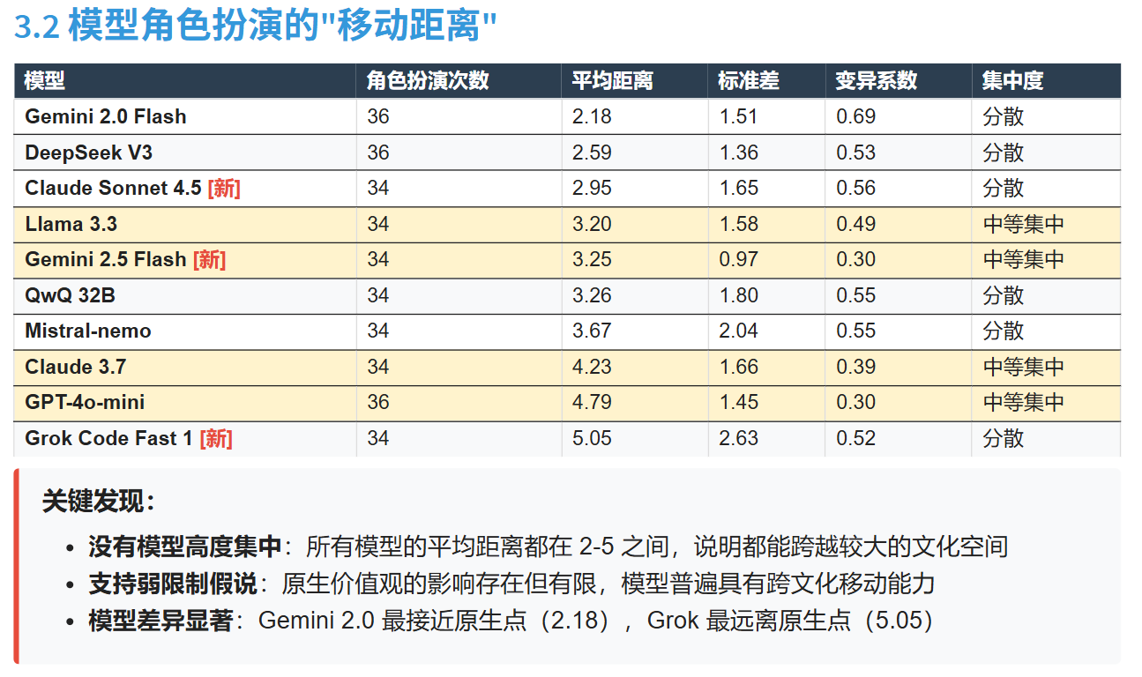
原生价值观对角色扮演的影响
Notes:
- **模型角色扮演的"移动距离"**
- 我们计算了每个模型在 Stage3 中模仿的所有国家坐标，到其 Stage1 原生坐标的欧氏距离
- 统计了平均距离、标准差、变异系数（CV = 标准差/平均距离）
- **关键发现**
1. **没有模型高度集中**：所有模型的平均距离都在 2-5 之间，说明都能跨越较大的文化空间
2. **支持弱限制假说**：原生价值观的影响存在但有限，模型普遍具有跨文化移动能力
3. **模型差异显著**：
- Gemini 2.0 Flash 最接近原生点（2.18）
- Grok Code Fast 1 最远离原生点（5.05）
- 4 个模型"中等集中"（CV < 0.5），6 个模型"分散"（CV > 0.5）
- **集中度的含义**
- **变异系数（CV）** 是关键指标，而不是绝对距离
- CV 小 = 角色扮演点相对稳定、集中
- CV 大 = 角色扮演点分布范围广、分散
- 例如：GPT-4o-mini 平均距离最大（4.79），但 CV 很小（0.30），说明它虽然远离原生点，但角色扮演分布很稳定

Slide 8
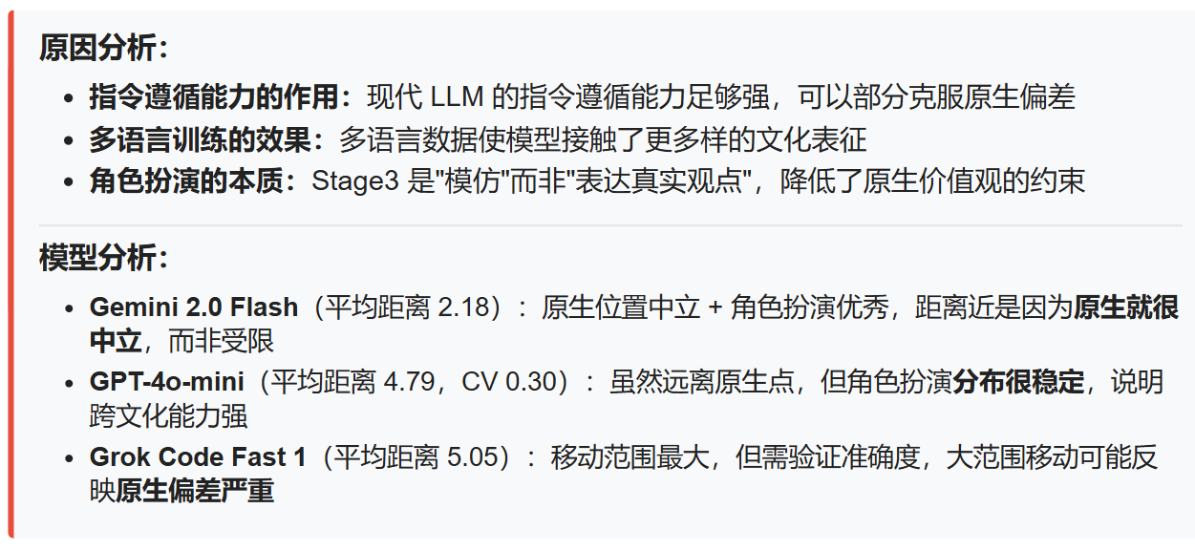
原生价值观对角色扮演的影响
Notes:
- - Gemini 2.0 Flash（平均距离 2.18）在 Stage3 中表现优异
- 说明：接近原生点可能是因为**原生就很中立**，而非受限
- 需要结合 Stage1 的绝对位置和 Stage3 的准确度综合判断
- **距离远 ≠ 能力强**
- Grok Code Fast 1（平均距离 5.05）移动范围大
- 但需要检查：移动后的坐标是否**准确**匹配目标国家
- 大范围移动可能反映原生偏差严重，需要大幅调整

